Slide 1
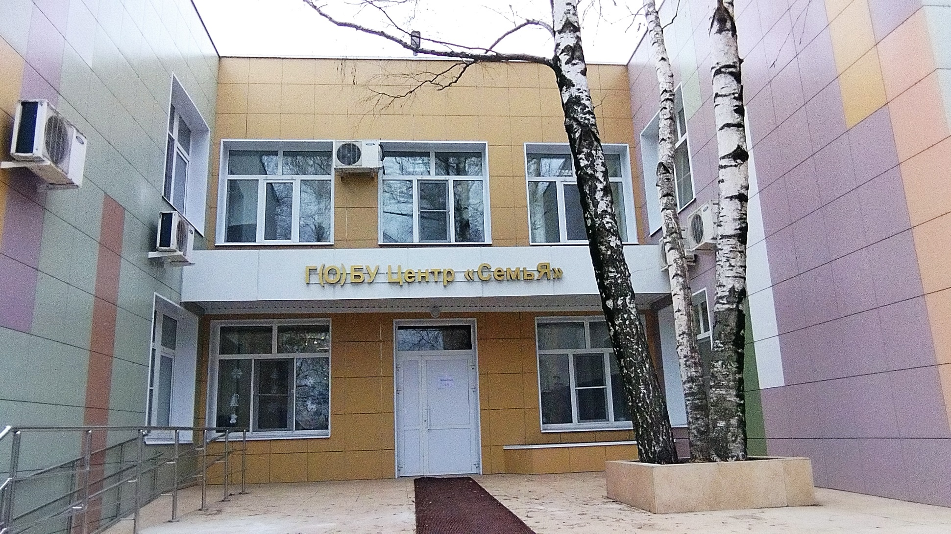
Как справиться со стрессом при подготовке и во время экзаменов
Черникова Ольга Анатольевна,
педагог-психолог, консультант службы «Семья от А до Я»,

Slide 2
Экзамен – это испытание(?)
Любой экзамен является источником стресса.
Задачи:
выработать конструктивное отношение к экзамену,
научиться воспринимать экзамен не как испытание, а как возможность проявить себя, улучшить оценки за год, приобрести экзаменационный опыт, стать более внимательными и организованными.

Slide 3
Для чего все это нужно?
Дети не просто сдают экзамены, они учатся преодолевать трудности.
Экзамен – это испытание характера, силы воли, умение в нужное время проявить себя, показать свои достижения в определенной области знаний, умение не растеряться, справиться с волнением.
Этому обязательно надо учить и учиться.

Slide 4
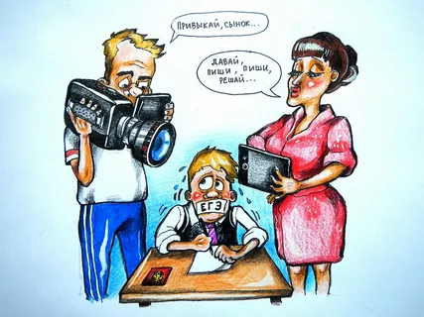
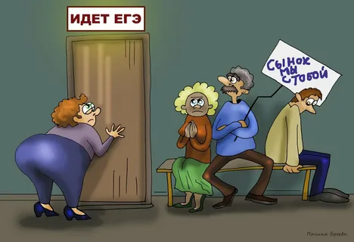
Причины волнения перед экзаменом?
Страх – «А ВДРУГ НЕ СДАМ».
Недостаток подготовки.
3. Волнение близких и окружающих.
Откуда берется экзаменационный стресс?
По мнению специалистов, он порождается:
Интенсивной умственной деятельностью;
Нагрузкой на одни и те же мышцы и органы из-за длительного сидения за учебниками;
Нарушение режима сна и отдыха;
Но главный фактор, провоцирующий развитие стресса – отрицательные переживания.

Slide 5
Как справиться со стрессом при подготовке к экзамену
освоить вместе с ребенком все приемы и техники, работающие в стрессовой ситуации;
обратить внимание на свое тело;
обратитесь за помощью к животным;
природа – лучший лекарь;
разговор с поддерживающим позитивным человеком;
переключитесь, либо позвольте себе взять паузу;
улыбка, юмор;
полистайте вместе с ребенком фотоальбом, вспомните приятные моменты взросления вашего ребенка;
следите за питанием и сном не только ребенка, но и за своим;
если вы верующий человек, попросите о поддержке свыше;
творчество, рисование, записывание, что вижу;
побаловать едой совместного приготовления.

Slide 6
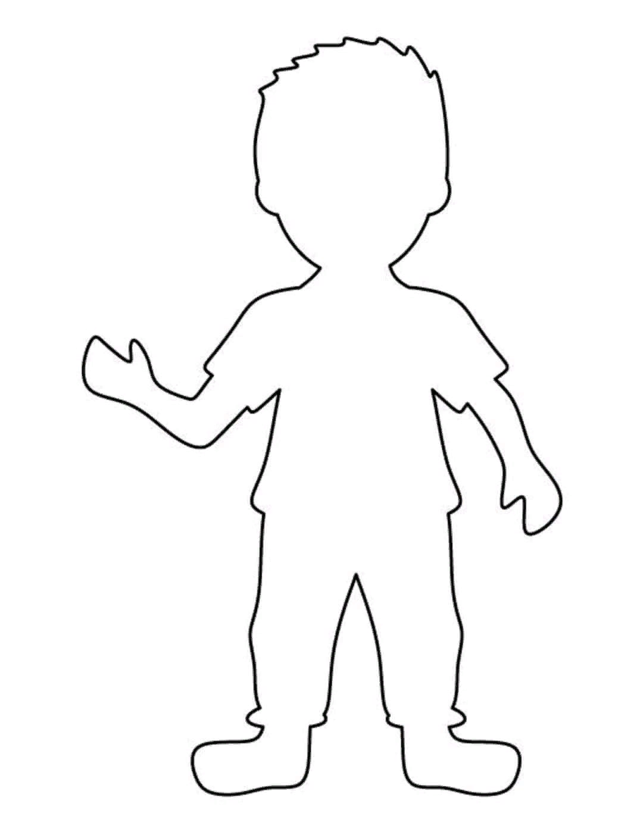
Упражнения
«Силуэт преимуществ»
«Новый образ похвалы»
- повышение самооценки, уверенности в своих силах и знаниях
-повышение скорости или продуктивности деятельности

Slide 7
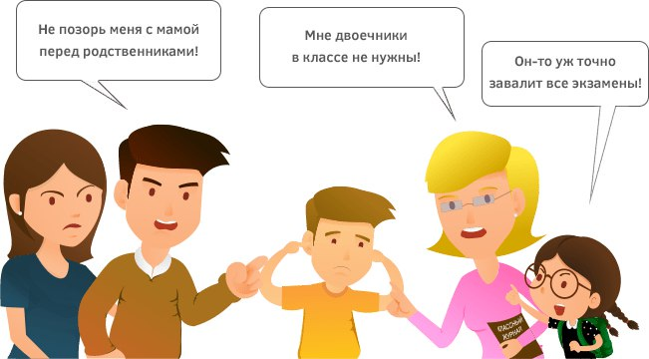
Что нельзя говорить детям за 5 минут до экзамена
1
Шантаж своим здоровьем— это жестоко и нечестно
2
Родительская тревога передаётся детям
3
«Ты все выучил?»
Сомнение в способностях ребёнка подрывает его уверенность в себе.
4

Slide 8
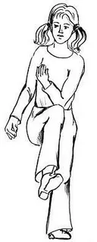
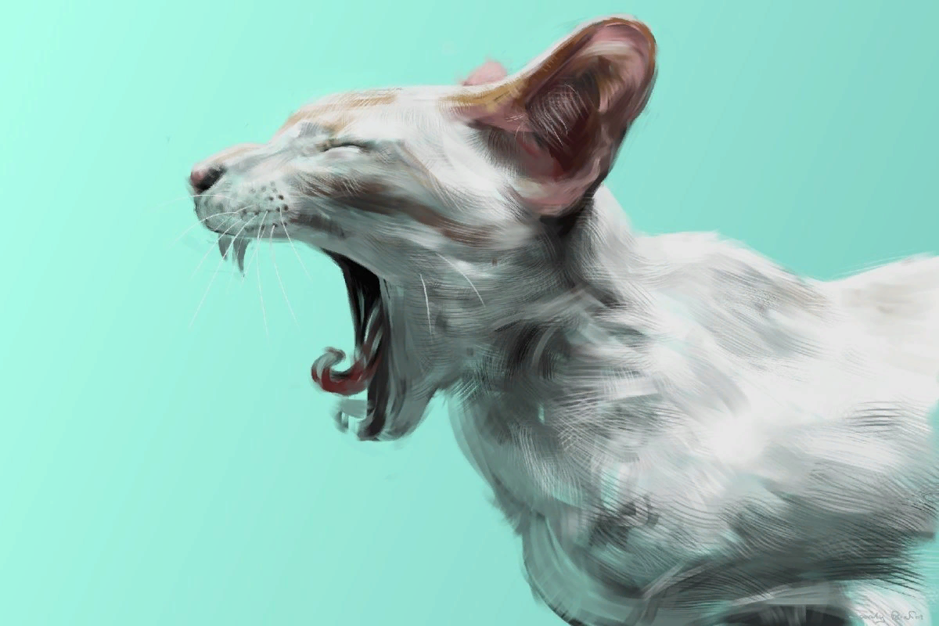
Методы самопомощи во время экзамена
метод расслабления мышц;
стимулирование нервной системы;
выпить несколько глотков минеральной воды (чистая вода или зеленый чай) перед экзаменом или во время него;
выполнить физическое упражнение «Перекрестный шаг», или «Косой крест»; использовать прием «Энергетическое зевание»;
выполнить дыхательную гимнастику.
ВАЖНО: Последние 12 часов перед экзаменом должны уйти на подготовку организма, а не знаний.

Slide 9
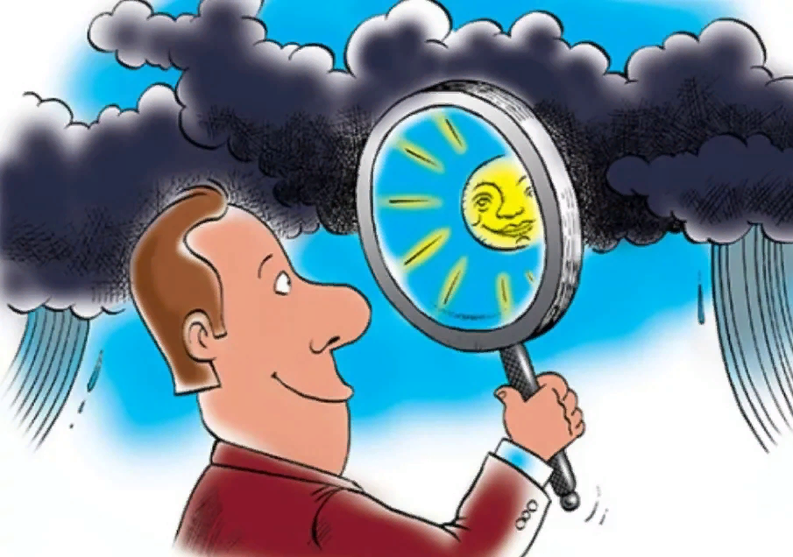
Как стать оптимистом
Радуйтесь каждому своему успеху на пути к своей цели, хвалите себя и своих детей!
Помните, что вы - воплощение надежд, вы - образ и подобие Бога, вы – творец своей жизни!

Slide 10
Спасибо за внимание!

